Slide 1
Object-oriented Programming
Week 4

Slide 2
연산자 오버로딩

Slide 3
연산자 오버로딩
함수 오버로딩, 이름은 하나지만 기능은 여러 가지인 함수
연산자 오버로딩은 마찬가지로 연산자의 오버로딩을 통해 기존에 존재하는
연산자의 기본 기능 외에 다른 기능을 추가하는 것!
두 개념 모두 기본적으로 하는 기능은 같은 형태이다.

Slide 4
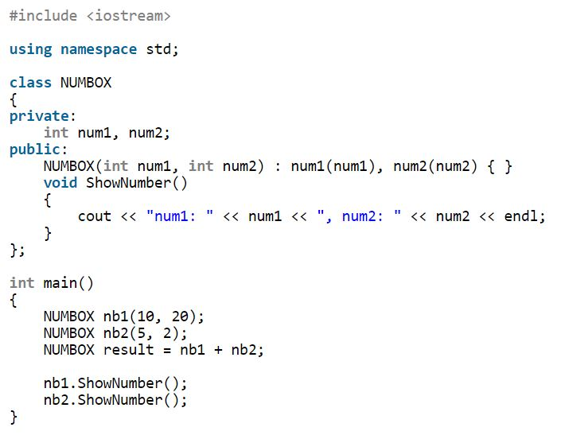
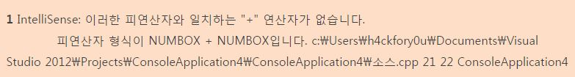
연산자 오버로딩

Slide 5
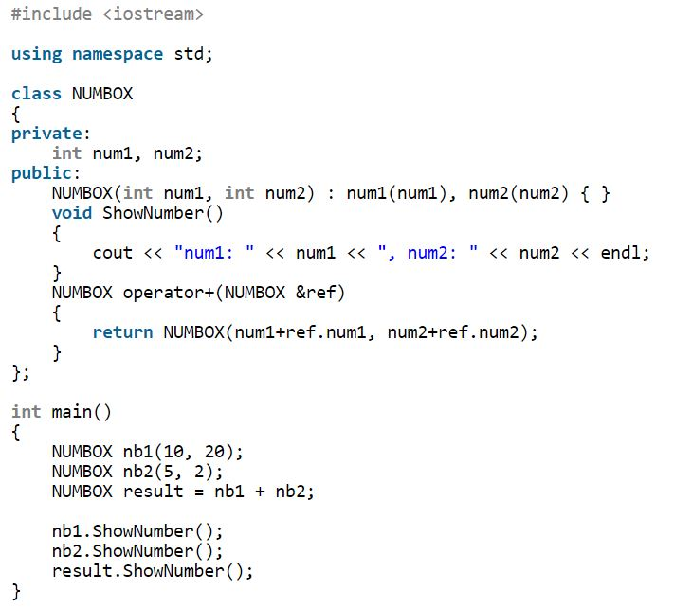
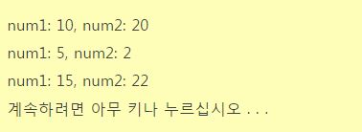

연산자 오버로딩

Slide 6
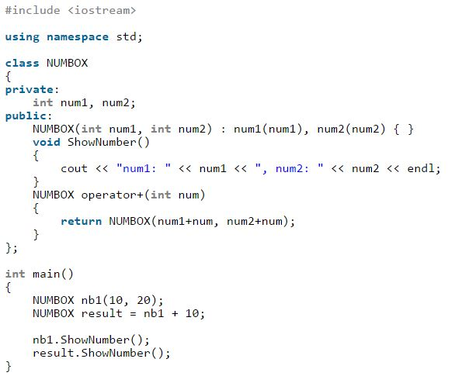
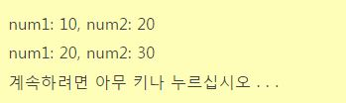
연산자 오버로딩

Slide 7
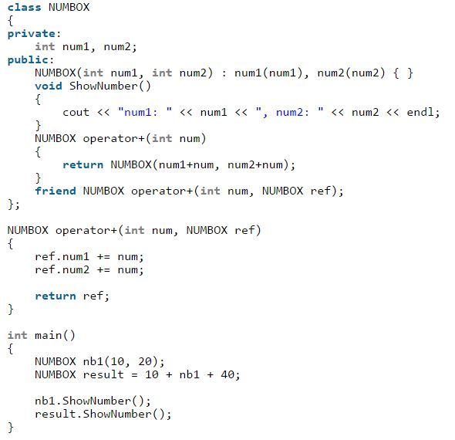
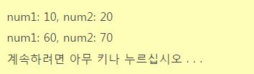
전역 함수 오버로딩

Slide 8
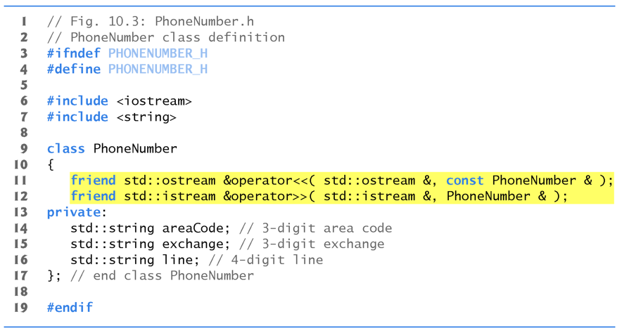
cin, cout연산자 오버로딩

Slide 9
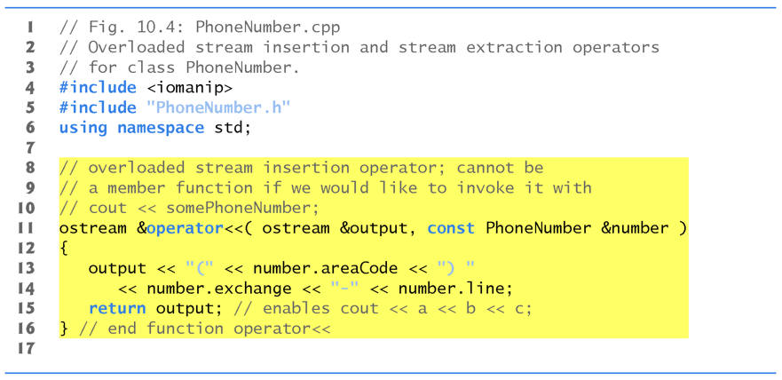
cin, cout연산자 오버로딩

Slide 10
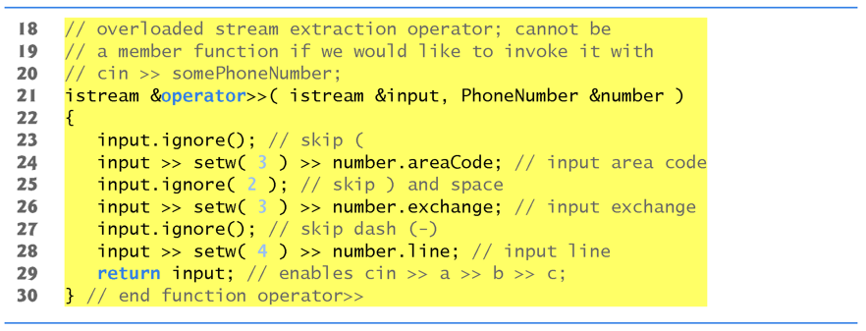
cin, cout연산자 오버로딩

Slide 11
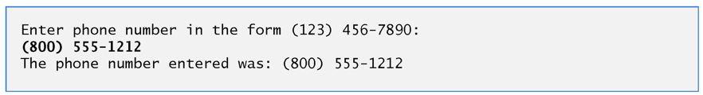
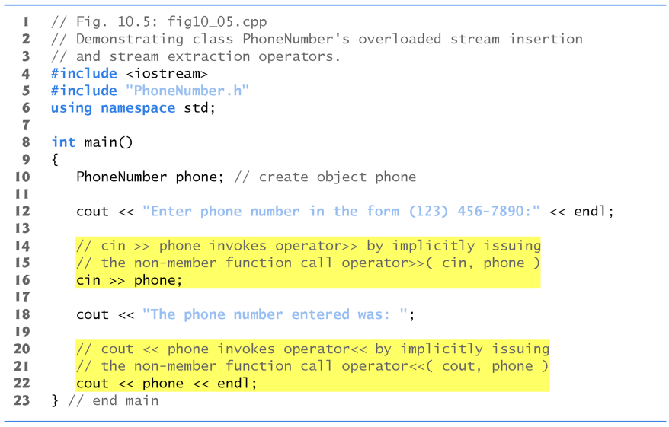
cin, cout연산자 오버로딩

Slide 12
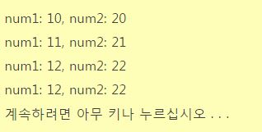
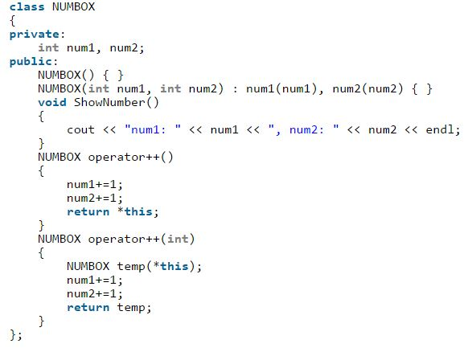
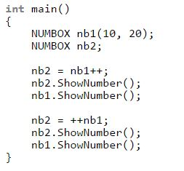
단항 연산자 오버로딩

Slide 13
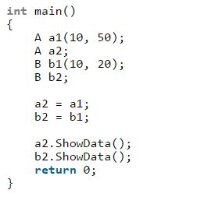
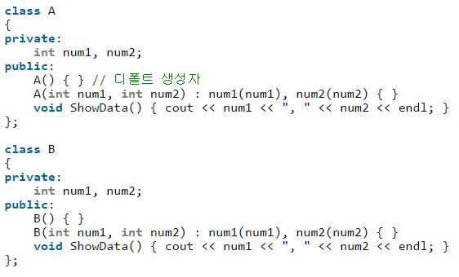
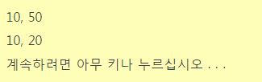
대입 연산자 오버로딩

Slide 14
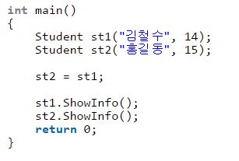
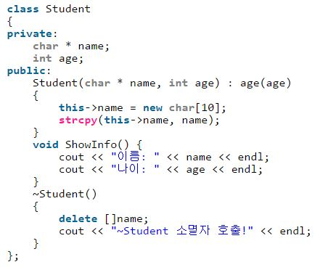
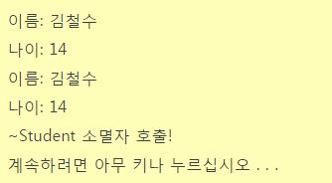
대입 연산자 오버로딩
메모리 누수!!
중복 소멸!!!

Slide 15
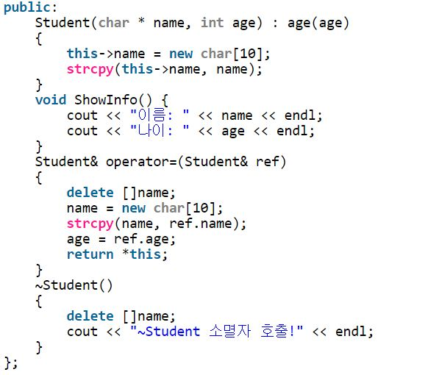
대입 연산자 오버로딩
기존에 있던 문자열을
해제시키고,
문자열이 복사되긴 하지만
중복 소멸이 일어나지 않음!

Slide 16
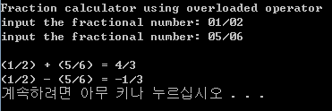
과제
요구사항
  Fraction 클래스 생성 <Fraction.h Fraction.cpp main.cpp>로 분할
  사용자로부터 2개의 분수를 입력 받음 <분자>/<분모> 형식
  분자와 분모는 “두 자리 자연수”로 제한 (1~9는 01~09로 표기하세요.)
  + 연산자는 멤버함수, - 연산자는 전역 함수
  실습 시간에 배운 모든 연산자 오버로딩 방법을 사용! (단항, 대입 연산자 제외)
  결과는 기약 분수로 출력
  class Franction
  {
  ….
  private:
  int numerator, denominator;
  }

Slide 17
과제 주의사항
꼭 프로젝트 폴더 전체를 압축하여 제출하세요. (학번_이름).zip 형태로 제출.
주석 처리 해주시기 바랍니다. 없을 시에 감점.|
과제 제출 시간이 11시59분59초에서 1초라도 늦으면 불인정.
과제 성적 문의는 상담시간을 참고하여 하이테크 1307호로 오세요.
(정말 이건 감점 사유가 아니다 싶은 것만 오시길 바랍니다.)

